Slide 1
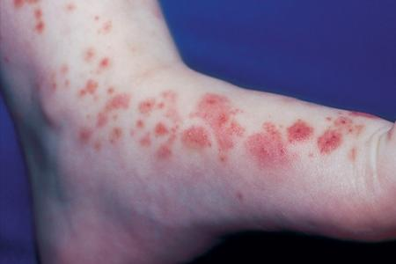
T R Ư Ờ N G Đ Ạ I H Ọ C D U Y T Â N
K H O A D Ư Ợ C
XUẤT HUYẾT
NỘI DUNG
1. Hội chứng xuất huyết
1.1 Nguyên nhân xuất huyết
2.2 Triệu chứng xuất huyết
a.Xuất huyết dưới da
b. Xuất huyết niêm mạc
c. Xuất huyết các tạng
2. Xuất huyết giảm tiểu cầu tự miễn
3. Bệnh ưa chảy máu Hemophilia
4.Thiếu vitamin K
5. Bệnh Scholein Henoch
GVHD: Th.s Nguyễn Phúc Học
SVTH: Nhóm 14 - Lớp: PTH 350H
Phùng Thị Nguyên 2020526382
Nguyễn Đoàn Khánh Trang 2020526256
Trần Thị Tranh 2020527529
Lê Thanh Tuấn 2021528289
Võ Trần Tố Vân 2020524967

Slide 2
1. HỘI CHỨNG XUẤT HUYẾT
1.1 Nguyên nhân xuất huyết
a.Xuất huyết do tổn thương thành mạch
Do tăng tính thấm thành mạch: thiếu vitamin C (bệnh Scorbut).
Giảm sức bền thành mạch:
Ban xuất huyết dị ứng Schonlein – Henoch
Dị dạng thành mạch: bệnh rendu – osler.
b. Xuất huyết do nguyên nhân tiểu cầu
Do rối loạn về mặt số lượng
Do rối loạn về mặt chất lượng
c. Do bệnh huyết tương
Rối loạn sinh thromboplastin nội sinh
Rối loạn sinh thrombin
Rối loạn sinh fibrin

Slide 3
1. HỘI CHỨNG XUẤT HUYẾT
1.1 Triệu chứng xuất huyết
Các dạng | Triệu chứng
Xuất huyết dưới da | - Có thể ở bất kỳ vị trí nào trên da, số lượng nhiều hay ít tùy thuộc mức độ nặng nhẹ của bệnh. - Màu sắc của chỗ xuất huyết thay đổi theo thời gian: Lúc đầu màu đỏ sau chuyển tím – vàng – xanh rồi mất đi.
Xuất huyết niêm mạc | Niêm mạc miệng, lưỡi, răng, lợi có chấm xuất huyết hoặc khối tụ máu hoặc chảy máu
Xuất huyết các tạng | - Biểu hiện rong huyết tử cung, xuất huyết dạ dày, xuất huyết thận – tiết niệu. - Có thể xuất huyết vào các tạng như : gan, lách, phổi và có thể tái phát nhiều lần.

Slide 4
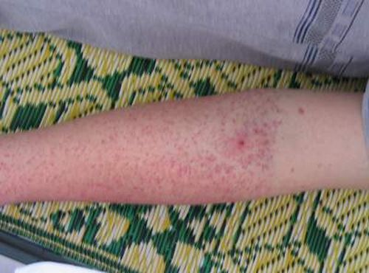
Các xét nghiệm thường làm đối với một bệnh nhân xuất huyết:
Nghiệm pháp dây thắt: đánh giá sức bền thành mạch, nếu biện nghiệm pháp dương tính là sức bền thành mạch giảm.
Đánh giá tiểu cầu: thời gian chảy máu, thời gian co cục máu, thời gian tiêu thụ prothrombin, đếm số lượng tiểu cầu.
Đánh giá các yếu tố đông máu: thời gian đông máu, thời gian Howell, thời gian Quick, tỷ lệ phức hệ prothrombin, định lượng fibrinogen.

Slide 5
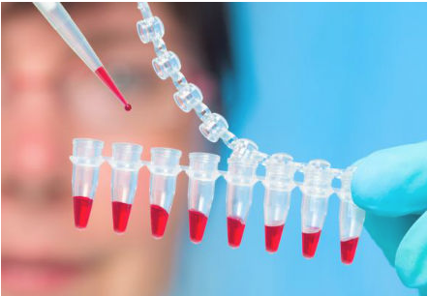
2. XUẤT HUYẾT GIẢM TIỂU CẦU TỰ MIỄN
2.1 Triệu chứng
a. Triệu chứng lâm sàng
Xuất huyết với tính chất tự nhiên, xuất huyết dưới dạng nốt, chấm, bầm máu. Vị trí thường gặp là xuất huyết dưới da, xuất huyết niêm mạc (chảy máu cam, chảy máu lợi, răng). Có thể xuất huyết nội tạng như chảy máu phổi, chảy máu não, màng não.
Trẻ gái tuổi dậy thì có thể rong kinh, đa kinh.
Thiếu máu: tương xứng với mức độ chảy máu.
b. Xét nghiệm huyết học
Thời gian chảy máu kéo dài
Tiểu cầu giảm dưới 100.000/mm3
Thời gian co cục máu kéo dài,
sau 4 giờ cục máu không co.
TEG: biên độ am hẹp.
Bigg – Douglas
Tuỷ đồ

Slide 6
2.1 Điều trị
Cầm máu tại chỗ: băng ép, nút mũi bằng gạc hay gelaspon.
Prednison 2mg/kg/ngày dùng 10 – 14 ngày cho đến khi không còn xuất huyết mới thì giảm liều 1 mg/kg/ngày cho đến khi tiểu cầu tăng lên 100.000/mm3 thì dùng liều duy trì 0,2mg/kg, tuần dùng 5 ngày nghỉ 2 ngày dùng trong 6 tháng.
Truyền khối tiểu cầu:
1 đơn vị khối tiểu cầu/5kg có thể đưa tiểu cầu lên 100.000/mm3 sau 1 giờ.
Nếu không có tiểu cầu dùng máu tươi 10 – 20ml/kg chỉ định khi xuất huyết nhiều không cầm được.
Chỉ định cắt lách:
Tiến triển mãn tính, tái phát nhiều lần, mỗi lần tái phát có nguy cơ chảy máu nặng,
Đã điều trị 6 tháng bằng thuốc không hiệu quả, trẻ trên 5 tuổi.
Một số trường hợp sau cắt lách tiểu cầu tiếp tục giảm và xuất huyết phải cân nhắc sử dụng thuốc ức chế miễn dịch như 6MP, cyclophosphamid, Vincristin…

Slide 7
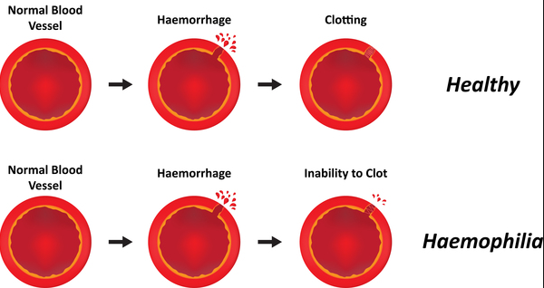
3. BỆNH ƯA CHẢY MÁU HEMOPHILIA
Nguyên nhân chủ yếu:
Do thiếu globulin
Kháng hemophilia bẩm sinh.
Phân biệt:
Hemophilia A: thiếu yếu tố VIII hay yếu tố AHP (Anti – Hemophilia – Thromboplastinogen).
Hemophilia B: Thiếu yếu tố IX hay yếu tố PTC (Plasma – Thromboplastin – Component).
Bệnh hemophilia A nặng hơn, phổ biến ở trẻ em Việt Nam.
Hemophilia là bệnh di truyền lặn, vì gen bệnh nằm ở nhiễm sắc thể giới tính X, nên chỉ trẻ trai bị mắc bệnh, trẻ gái mang gen bệnh và truyền bệnh.
Bệnh xảy ra ở các anh em trai của mẹ, do đó cần hỏi kĩ tiền sử gia đình họ ngoại.
Bệnh di truyền đời này sang đời khác, có thể thấy cách quãng một đời không ai bị bệnh nhưng có nữ mang gen bệnh.

Slide 8
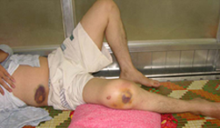
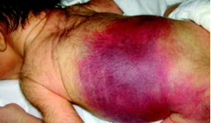
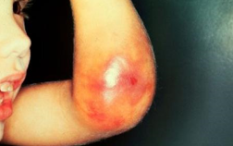
3. BỆNH ƯA CHẢY MÁU HEMOPHILIA
3.1 Triệu chứng
a. Triệu chứng lâm sàng
Tụ máu :
Tụ máu có thể xảy ra ở bất kỳ nơi nào của cơ thể , nhưng đặc trưng nhất cho bệnh Hemophilia là tụ máu ở khớp ( khớp gối, , khuỷu, bả vai , cổ tay chân đôi khi ở khớp háng ). Khớp sưng , đau , hạn chế vận động, tụ máu tái diễn gây cứng khớp , teo cơ phía trên và dưới khớp )
Tụ máu ở cơ đùi, bắp chân , cơ mông , cánh tay, cẳng tay . Tụ máu ở cơ đái chậu dễ nhầm với viêm ruột thừa.
Chảy máu kéo dài
Sau chấn thương như: khi bị đứt tay, chân, chảy máu chân răng do nhổ răng , va đập ở miệng. Sau phẫu thuật chảy máu khó cầm máu có thể gây ra tụ máu lớn hoặc mất máu nặng.
Chảy máu có thể xảy ra ở đường tiêu hóa , đường tiết niệu . Chảy máu ở não , ở phổi có thể gây tử vong hoặc tàn phế nặng.

Slide 9
b. Xét nghiệm huyết học
Bước 1 :
Số lượng tiểu cầu bình thường
PT bình thường
Fibrinogen bình thường
APTT kéo dài > 1,5 giá trị bình thường
Bước 2:
Yếu tố VIII (Hemophilia A) hoặc yếu tố IX giảm dưới 40 %
(Hemophilia B) hoặc yếu tố XI giảm dưới 40%
Yếu tố von Willebrand bình thường
– Các xét nghiệm khác: Mixtest xác định kháng thể kháng yếu tố VIII hoặc IX.

Slide 10
3.2 Điều trị
Cầm máu toàn thể và phòng xuất huyết:
Huyết tương tươi đông lạnh: liều ban đầu 15ml/kg sau đó có thể sử dụng lại 10ml/kg nếu còn chảy máu.
Hay một trong các biện pháp sau tuỳ điều kiện:
Huyết tương kết tủa lạnh (cyoprecipitate) 40 đv/kg. Sau 8 giờ có thể cho lại khi còn xuất huyết. Phòng xuất huyết tái phát: 15 – 20đv/kg/tuần 1 lần.
Huyết tương tươi 15 – 20mg/kg.
Máu tươi toàn phần nếu kèm theo có thiếu máu, 20 – 30ml/kg.
Chế phẩm PPSB, bao gồm các yếu tố II, VII, X và IX đối với Hemophilia B 1 – 2 ml/kg hay 20 đv/kg.
Cầm máu tại chỗ bằng băng ép chặt, đắp thromin hay fibrin vào chỗ chảy máu.
Khi có chảy máu khớp cần cố định khớp ở tư thế cơ năng ít ngày cho thuốc giảm đau sau đó kết hợp với điều trị vật lí, phục hồi chức năng.

Slide 11
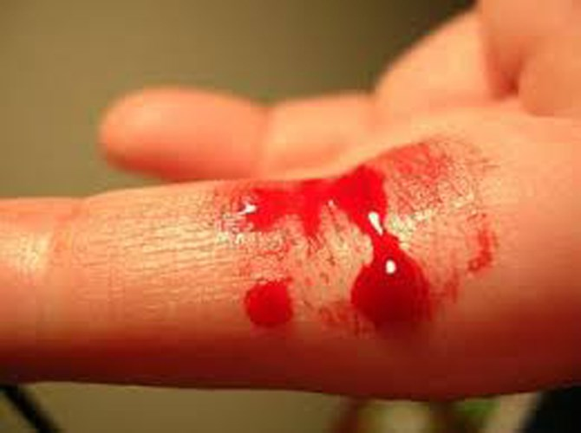
4. THIẾU VITAMIN K
4.1 Triệu chứng
a. Triệu chứng lâm sàng
Triệu chứng chủ yếu là chảy máu;
Chảy máu đường tiêu hoá: nôn ra máu, ỉa ra máu;
Chảy máu ở da, niêm mạc;
Chảy máu màng não; hiếm và nặng
b. Xét nghiệm huyết học
Thời gian máu đông kéo dài.
Thời gian Howell kéo dài.
Thời gian Cephalin Kaolin kéo dài.
Thời gian Quick kéo dài.
Thời gian máu chảy và số lượng tiểu cầu bình thường.
Những xét nghiệm khác như siêu âm thóp cần đặt ra khi có triệu chứng thần kinh

Slide 12
4.2 Điều trị
Dự phòng đối với trẻ sơ sinh đẻ non hoặc ở trẻ nhỏ có nguy cơ giảm phức hợp Prothrombin. Trẻ không tiêm phòng vitamin K có nguy cơ xuất huyết do thiếu vitamin K gấp 3,55 lần trẻ có tiêm phòng vitamin K.
Vitamin K1 1 mg (Tiêm bắp) thực tế ở trẻ sơ sinh đẻ non ta tiêm Vitamin K1 5 mg X 1 ống, tiêm bắp. Nếu đang xuất huyết tiêm vitamin K 1 ống TB X 3-4 ngày.
Truyền máu tươi nếu chảy máu gây thiếu máu nhiều liều lượng từ 10-20 ml/kg/lần khi truyền máu thì tình trạng chảy máu hết ngay.
Nếu có tình trạng xuất huyết não phải truyền máu tươi ngay, cho thuốc chống phù não thêm.

Slide 13
5. BỆNH SCHOLEIN HENOCH
5.1 Triệu chứng
a. Triệu chứng lâm sàng
Xuất huyết:
Là triệu chứng thường gặp nhất (100%) với các tính chất.
Xuất huyết tự nhiên, dạng chấm, nốt, bầm máu, sần nổi gờ có khi ngứa.
Xuất huyết đối xứng thường gặp là hai chi dưới rồi đến hai chi trên rất hiếm xuất huyết toàn thân (mặt, vành tai, ngực, bụng…).
Triệu chứng tiêu hoá
Đau bụng (80%): có thể đau lâm râm hoặc đau lăn lộn, đau từng cơn.
Nôn: có thể nôn dịch lẫn thức ăn hoặc nôn ra máu.
Ỉa máu: có thể ỉa phân đen hoặc máu tươi.
Nôn và ỉa máu gặp trong 50% các trường hợp.
Biểu hiện đau khớp
Thường thấy đau khớp gối, cổ chân, có thể sưng phù nề quanh khớp,
Khỏi nhanh không để lại di chứng nhưng hay tái phát.

Slide 14
Biểu hiện viêm thận
Viêm thận gặp từ 25 – 30% các trường hợp, bệnh nhân phù nhẹ, đái ít, đái máu, đái protein, cao huyết áp. Biểu hiện viêm thận thường nhẹ, khỏi, ít khi có biến chứng.
Ngoài ra bệnh nhân có sốt nhẹ trong 50% các trường hợp. Bệnh hay tái phát thành nhiều đợt.
b. Xét nghiệm huyết học
Các xét nghiệm đông máu như thời gian chảy máu, thời gian máu đông, số lượng tiểu cầu, thời gian co cục máu, thời gian Howell, tỉ lệ prothrombin đều bình thường.
Công thức máu: số lượng bạch cầu tăng, bạch cầu đa nhân trung tính tăng, tốc độ lắng máu tăng trong 50% trường hợp, bạch cầu ái toan tăng trên 5% trong 17% các trường hợp. Huyết sắc tố giảm nếu nôn máu, ỉa máu nhiều.
Xét nghiệm protein niệu, hồng cầu niệu, urê, creatinin để phát hiện viêm thận.

Slide 15
Bệnh nhân được nghỉ ngơi tại giường; Không ăn các chất nghi gây dị ứng
Chống nhiễm khuẩn bằng kháng sinh.
Chống viêm bằng prednison 1 – 2mg/ngày
Kháng histamin tổng hợp: Phenergan; Vitamin C liều cao
Giảm đau trong các trường hợp đau nhiều
Truyền dịch khi bệnh nhân nôn nhiều, đau bụng không ăn uống được.
Với trẻ có viêm cầu thận, hội chứng thận hư phải điều trị dài ngày .
5.2 Điều trị
TÀI LIỆU THAM KHẢO CHÍNH
1. Đại học Duy Tân, (2016) Tập bài giảng Bệnh lý học.
2. Hoàng Thị Kim Huyền (2014), Dược lâm sàng những nguyên lý cơ bản và sử dụng thuốc trong điều trị. Tập 2, Nhà xuất bản Y học.
3. Giáo trình Bệnh lý & Thuốc PTH 350 (http://www.nguyenphuchoc199.com/pth- 350).
4. Giáo trình Bệnh học Nội khoa, (2008). Bộ Môn Nội - Trường Đại học Y Dược Huế, NXB Y học
5. Các giáo trình về Bệnh học, Dược lý, Dược lâm sàng, nguồn Internet…
CẢM ƠN THẦY VÀ CÁC BẠN ĐÃ CHÚ Ý LẮNG NGHE!!!

